Slide 1
Monikollinen vai yksiköllinen substantiivi
New Insights
Module 3 Grammar

Slide 2
Englannissa yksikkö, suomessa yksikkö
Physics has always interested us and so has maths.
Are you keen on billiards?
Athletics is fun to watch.
Mumps is an illness we are vaccinated against.
Monien tieteiden, oppiaineiden, pelien, urheilulajien ja sairauksien nimen lopussa on s-kirjain. Ne ovat kuitenkin yksiköllisiä.
N.B. The acoustics are good here (akustiikka). We can't rely on these statistics (tilastot).

Slide 3
Englannissa yksikkö, suomessa yksikkö
The United Arab Emirates is a country in the Middle East.
The United Nations was founded in 1945.
The New York Times is a daily newspaper.
Valtiot ja järjestöt sekä kirjojen ja lehtien nimet ovat usein yksiköllisiä, vaikka niissä on s-pääte.

Slide 4
Englannissa monikko, suomessa yksikkö
All the cattle were moved lower down in the field.
The police are investigating the case.
Why have the people in the area not been informed?
Poultry are domesticated birds.
Cattle, people, police ja poultry ovat merkitykseltään monikollisia, vaikka ne eivät pääty s-kirjaimeen.
Niihin liittyvät verbit ja pronominit ovat monikkomuodossa.

Slide 5
Englannissa monikko, suomessa monikko tai yksikkö
The contents of that box are a bit smelly, aren't they?
Sometimes your manners leave room for improvement.
The Middle Ages were a fascinating period.
Jotkut sanat ovat englannissa monikossa, suomessa saattaa olla monikko tai yksikkö.

Slide 6
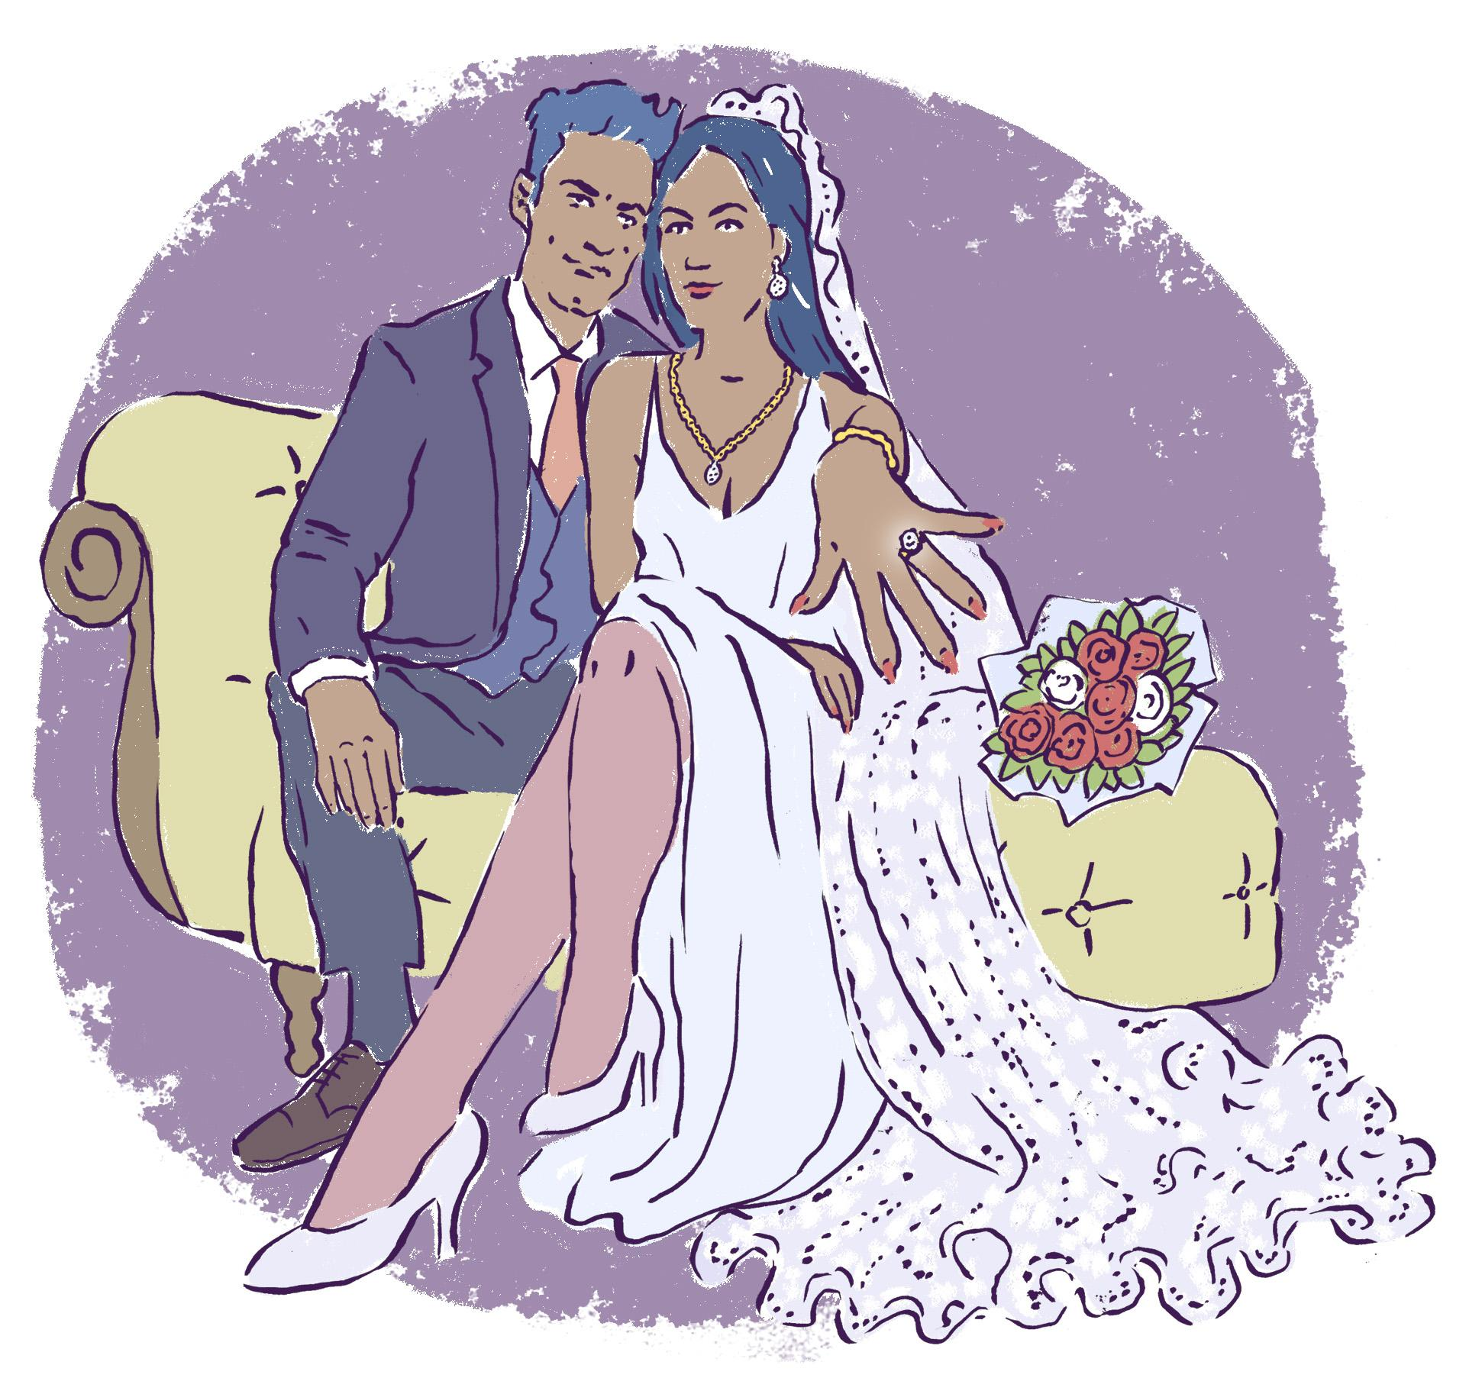
Englannissa yksikkö, suomessa monikko
Your face always makes me think of your father.
I'd rather go to a wedding than a funeral.
This party is the best one ever!
I'm not superstitious but not keen to walk under a ladder.
Kasvot, hautajaiset, tikkaat, juhlat ja häät ovat englannissa yksikössä jos kyse on vain yhdestä, monikossa jos on puhe useista.

Slide 7
Yhdyssanojen monikon muodostus
movie tickets
kitchen tables
daughters-in-law
grown-ups
Yhdyssanat kirjoitetaan englannissa yleensä erikseen. Tällöin monikon pääte laitetaan pääsanaan.
Jos yhdyssana muodostetaan väliviivalla ja sen ensimmäinen osa on substantiivi, monikon pääte laitetaan ensimmäiseen osaan.
Muuten monikon pääte laitetaan sanan loppuun.

Slide 8
Kollektiivisubstantiivit
The audience was cheering and clapping.
What do the audience want to experience?
Ihmisryhmää tarkoittavan substantiivin yhteydessä verbi voi olla monikossa tai yksikössä.

Slide 9
Jokaiselle omansa
They once risked their lives for me.
Could we change places?
Jos omistajia on monta, omistettavat asiatkin ovat monikossa.
Jos substantiivin ilmaisemia asioita on osallisena monta jossakin tilanteessa, englannissa käytetään monikkoa.

Slide 10
Practise.
Politiikka ei kiinnosta meitä.
Politics doesn't interest us.
2. Poliisi yrittää saada ihmiset noudattamaan ulkonaliikkumiskieltoa.
The police are trying to get people to obey the curfew.
3. Eikö keskiaika ollutkin pitkä ajanjakso?
Weren't the Middle Ages a long period?
4. Haluaisitko kesä- vai talvihäät?
Would you like a summer or (a) winter wedding?

Slide 11
Practise.
5. Sinulla on kauniit kasvot.
You have a beautiful face.
6. Väkijoukko hurrasi ohikulkijoille.
The crowd cheered / was cheering / were cheering to the passers- by.
7. Aiemmin meillä oli tapana kätellä.
We used to shake hands.
8. Tämän laatikon sisältö on arvoitus.
The contents of this box are a mystery.

